Slide 1


GitHub
Como enviar seu código – Passo a Passo
Via
Interface Gráfica(GitHub Desktop)

Slide 2
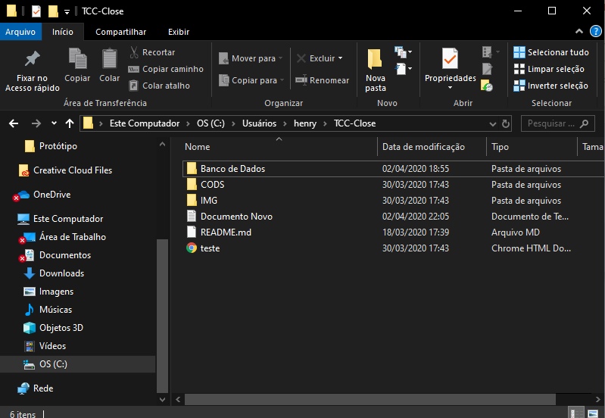
Como Exemplo foi criado o arquivo Documento Novo.txt

Slide 3
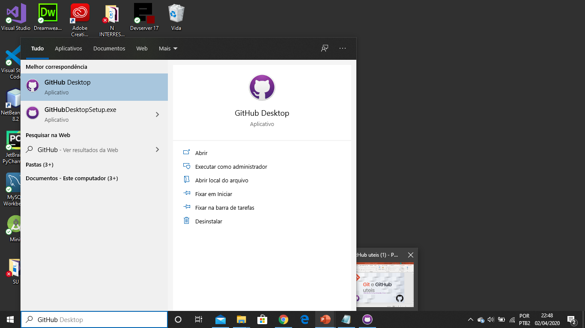
Abra o seu GitHub Desktop

Slide 4
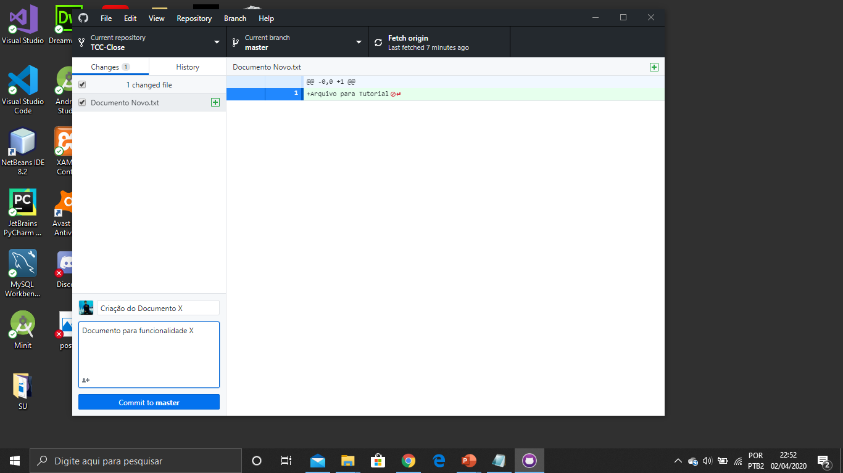
Ao abrir o programa caso você já tenho aberto alguma vez no repositório ele irá automaticamente incorporar as mudanças
Caso contrário clique aqui para ver como abrir seu repositório
2. Adicione um titulo e uma descrição e clique em “Commit to master”

Slide 5
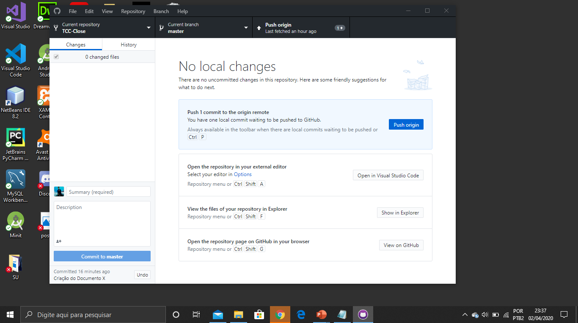
Com o Commit feito agora é hora de fazer um Push
Commit = Alteração
Push = Envio dessa alteração ao GitHub
3. Clique em Push origin

Slide 6
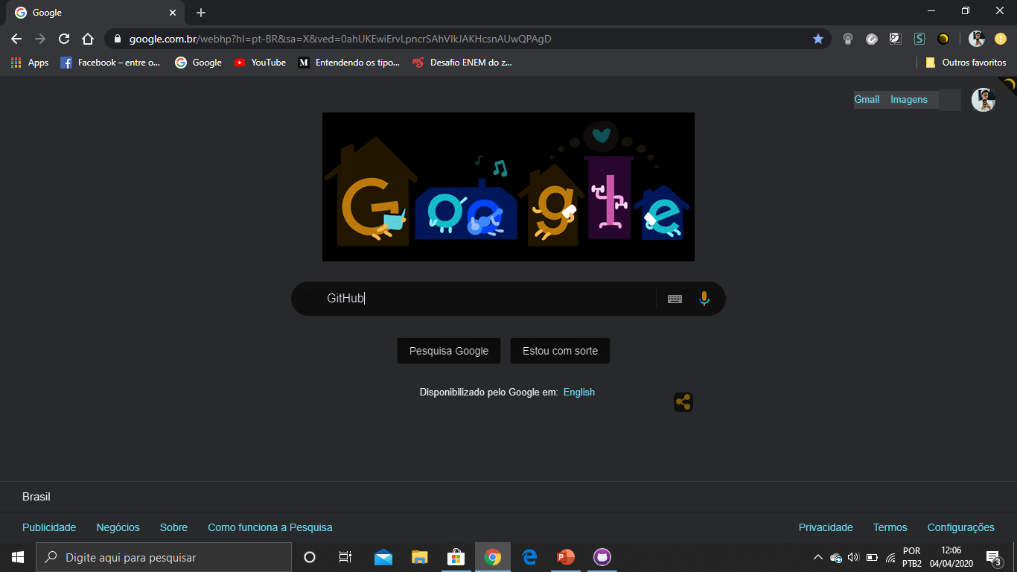
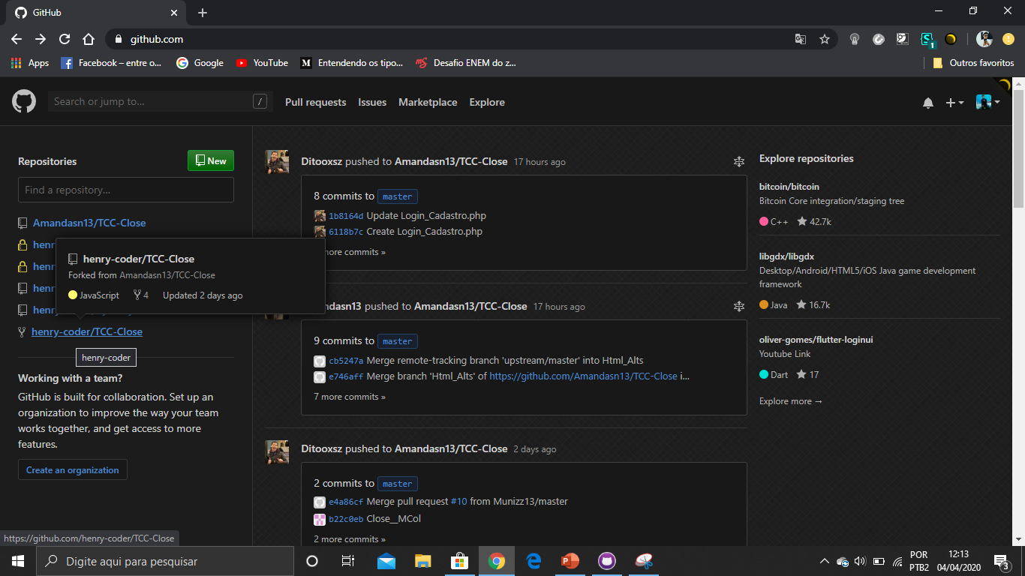
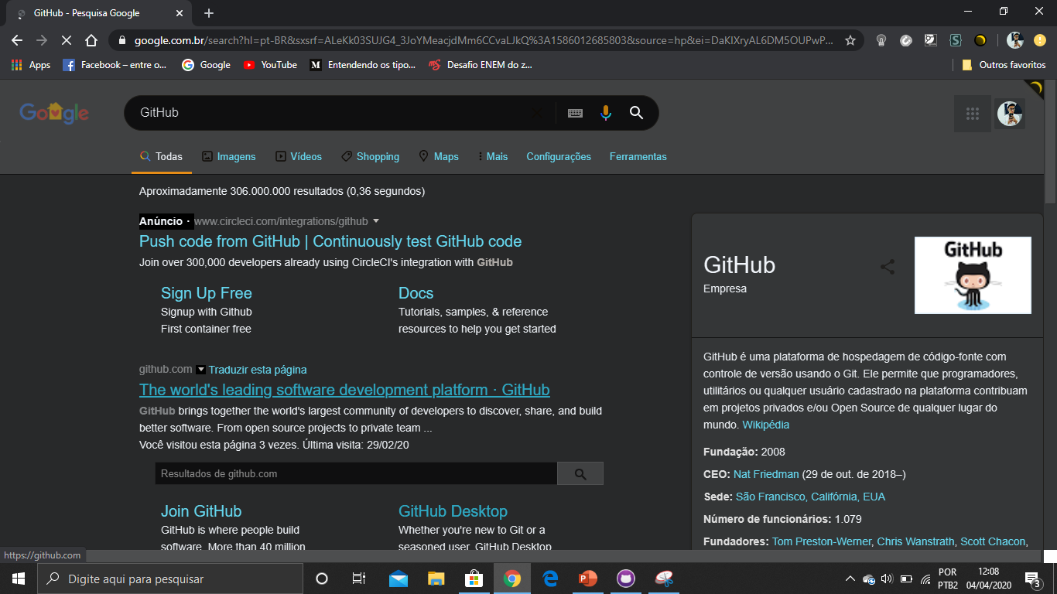
4. Agora abra seu GitHub(Site) e faça login
Esse Repositório é um Fork do original
Fork = Cópia
5. Abra o repositório que contem [seu nome de usuário/TCC-Close]

Slide 7
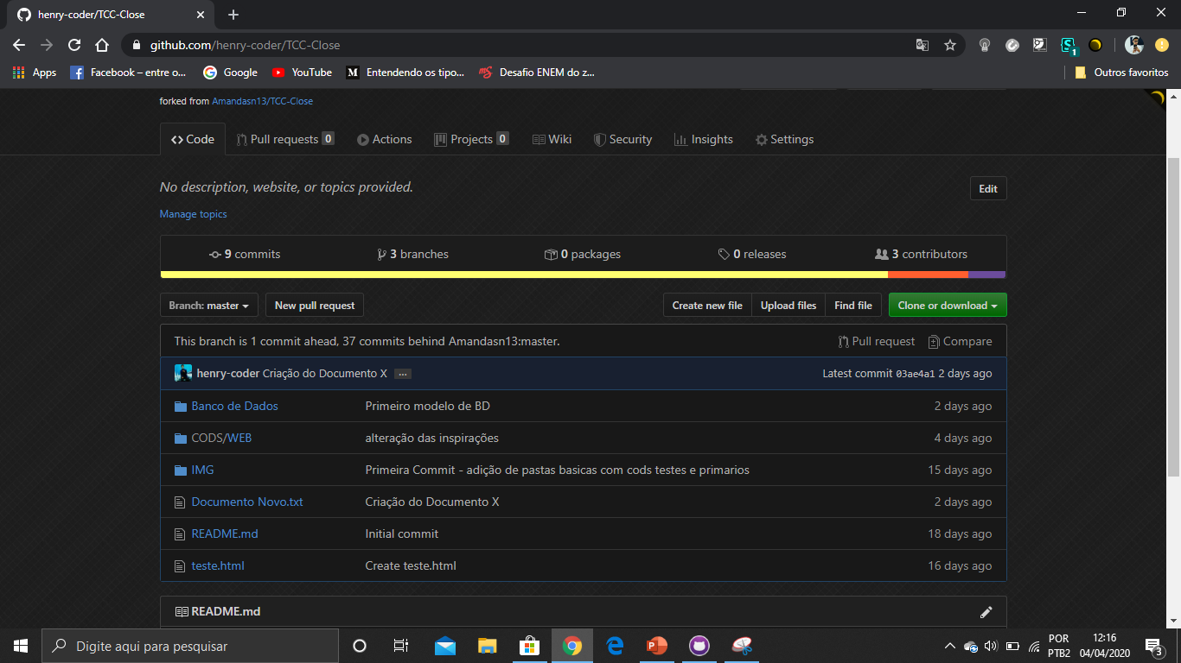
Com o seu Fork aberto, vamos criar agora um Pull Request ao repositório original
Fork = Cópia
Pull Request = requisição de incoração de código
6. Clique em New pull request

Slide 8
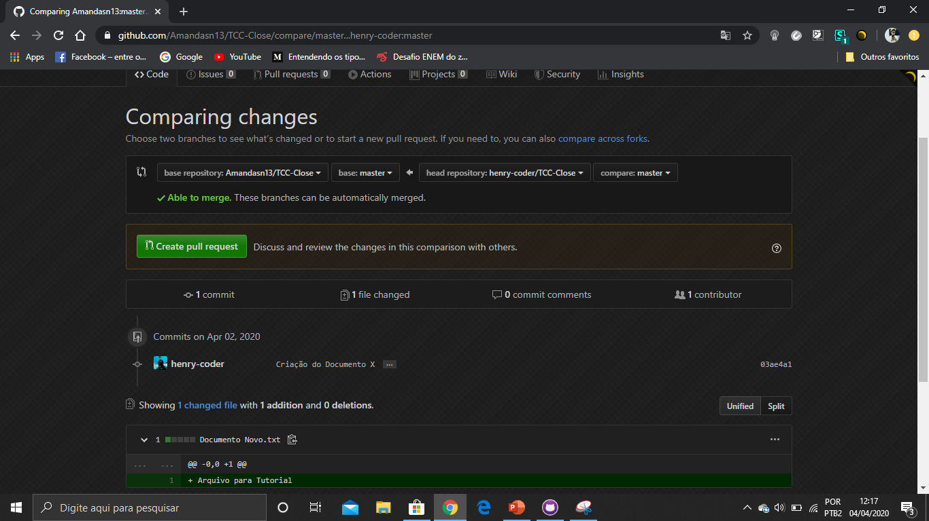
7. Crie um novo pull request dessa alterações em Create pull request
Observe que o GitHub percebe as diferenças entre seu Fork e o original

Slide 9
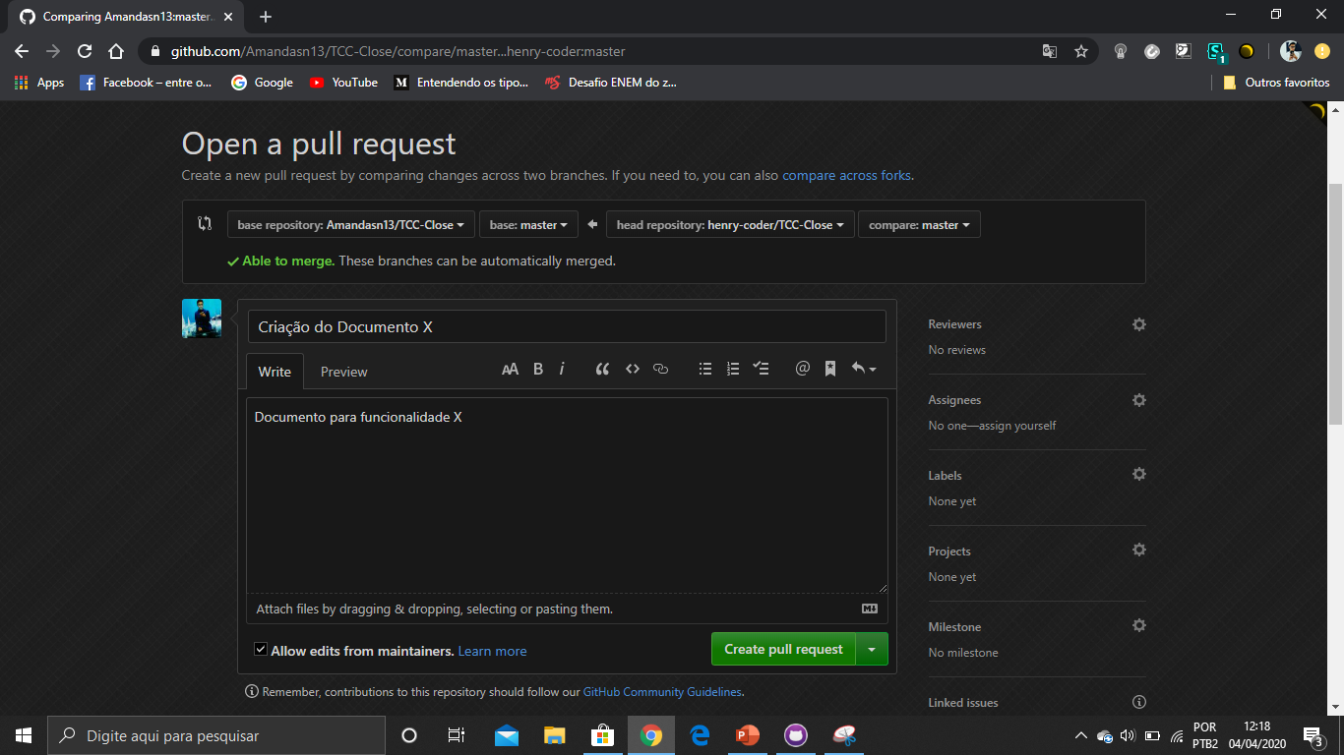
8. Revise seu título e descrição e confirme em Create pull request

Slide 10
Fim
Parabéns seu código agora foi enviado aos administradores do repositório e caso seja aprovado, logo será incorporado ao repositório

Slide 11
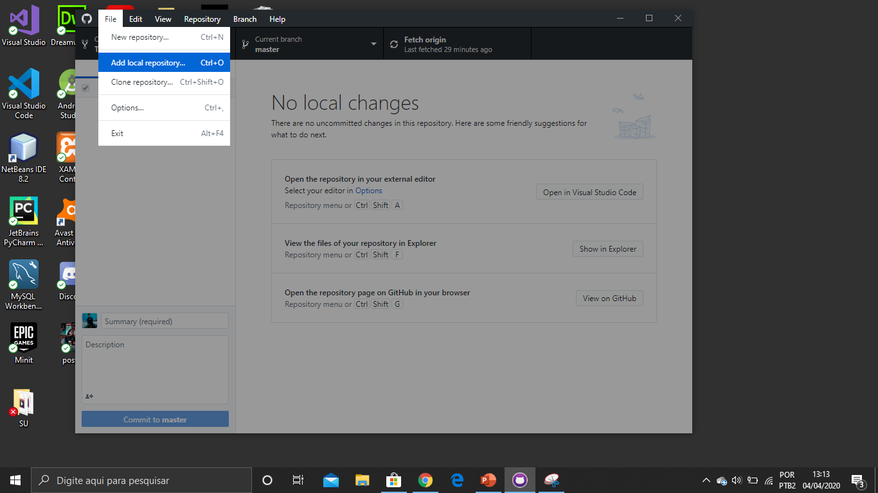
Certo, no menu superior do GitHub Desktop clique em File e em sequência em Add local repository
Clique aqui para voltar ao Passo 2

Slide 12
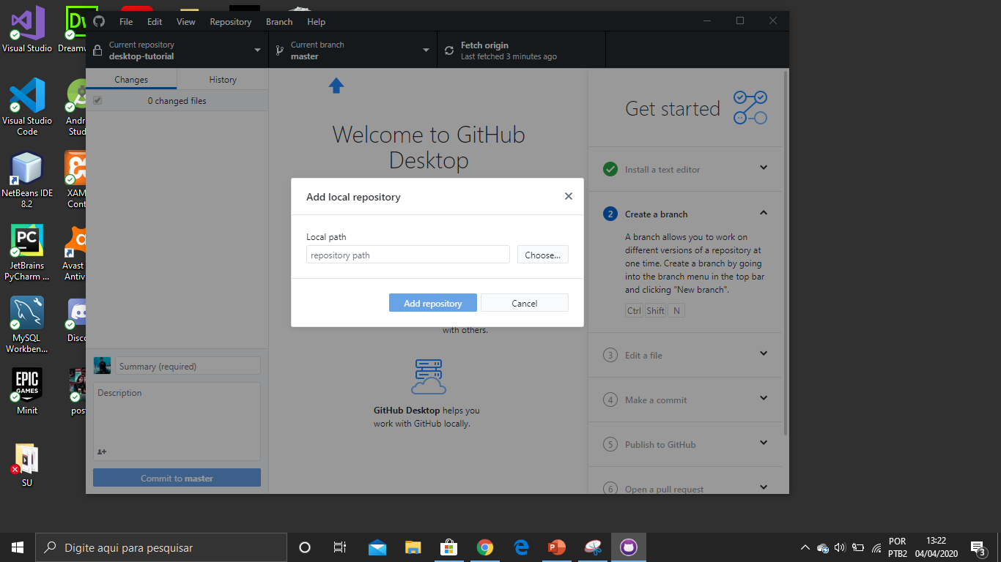
Clique em Choose...
Clique aqui para voltar ao Passo 2

Slide 13
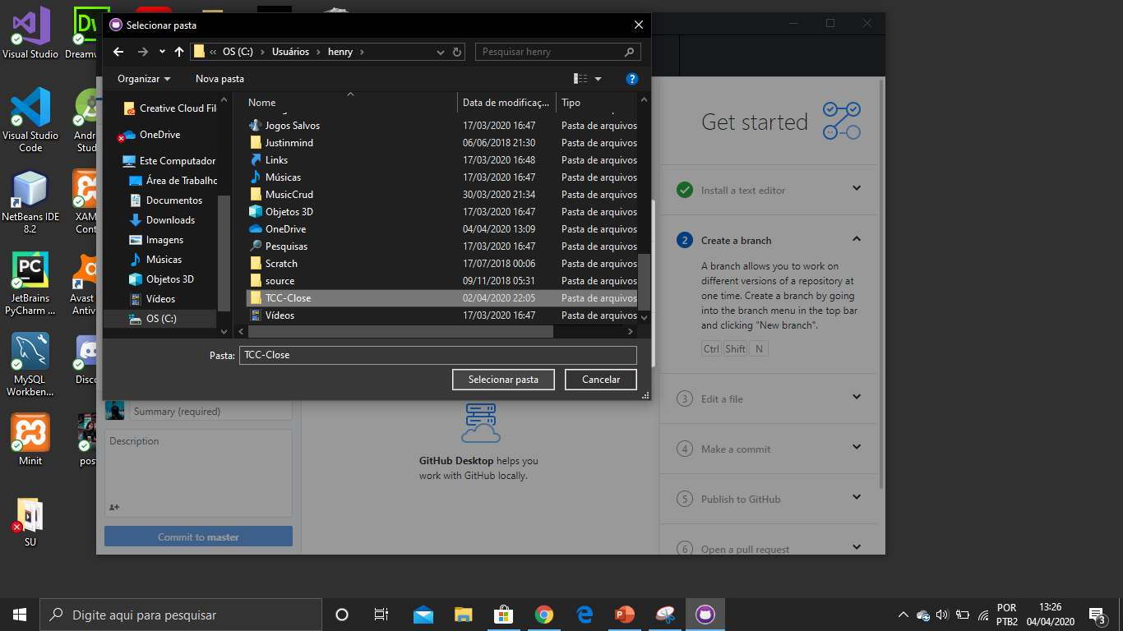
Localize a pasta TCC-Close no seu computador e clique em selecionar pasta
Clique aqui para voltar ao Passo 2

Slide 14
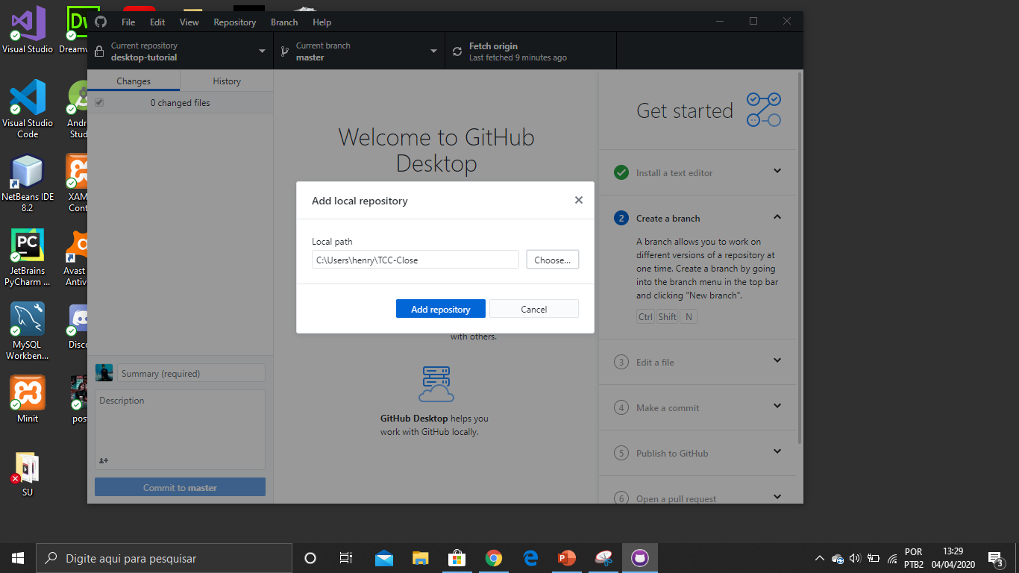
Clique agora em Add repository e prossiga com o tutorial a partir do passo 3
Clique aqui para voltar ao Passo 2

